Slide 1
졸업프로젝트 주제 소개
SMU Capstone Design Team K_5

Slide 2
History
Date | version | description
20190331 | v.0.0.0 | 초안 작성
20190401 | v.0.1.0 | ‘2. 데이터 처리＇ 작성
20190402 | v.1.0.0 | ‘2. 데이터 처리＇ 내용 보강 ‘4. 추가 기대효과＇ 작성
20190402 | v.2.0.0 | 전체적인 내용, 구성 수정
20190404 | v.3.0.0 | 최종본 작성

Slide 3
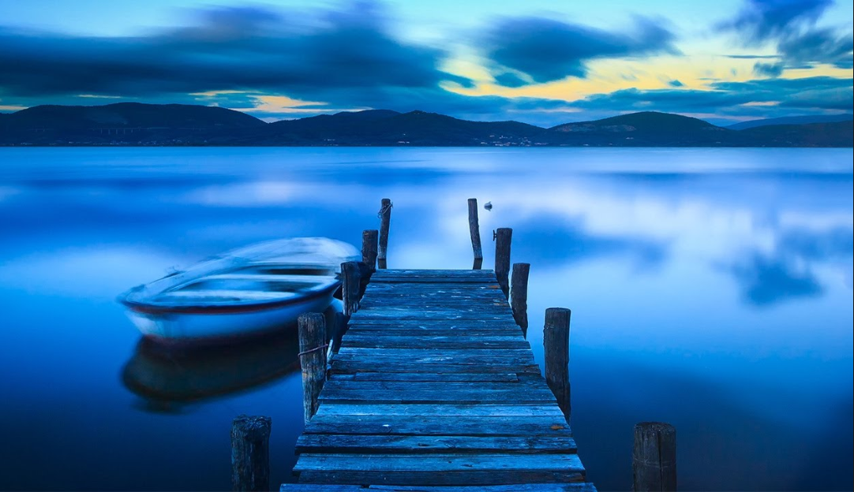
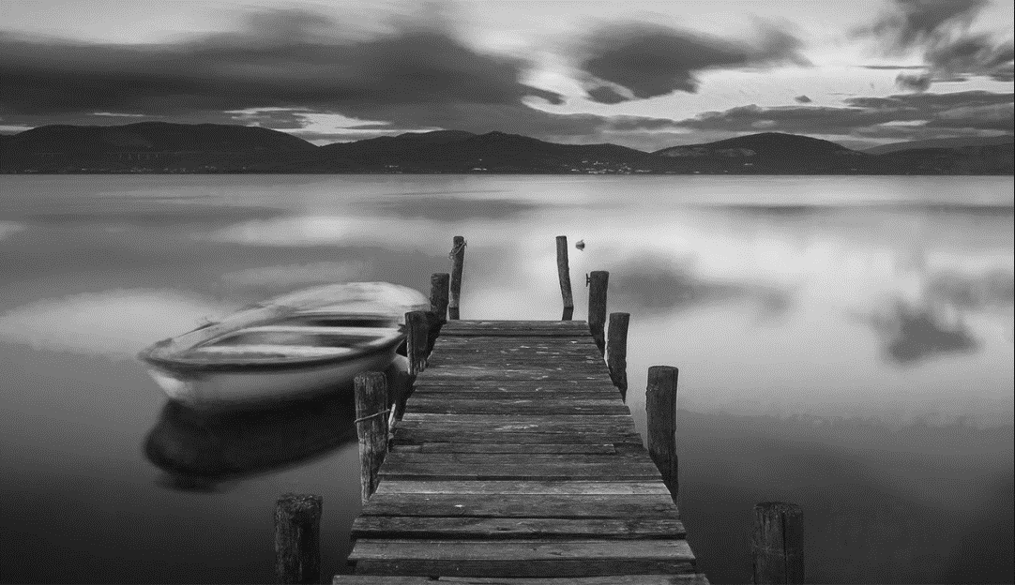
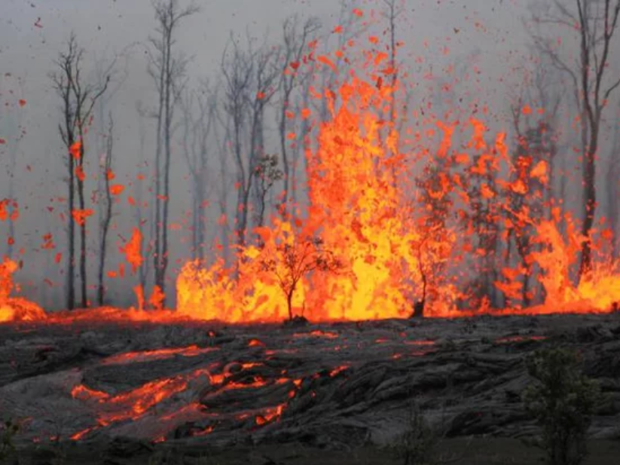
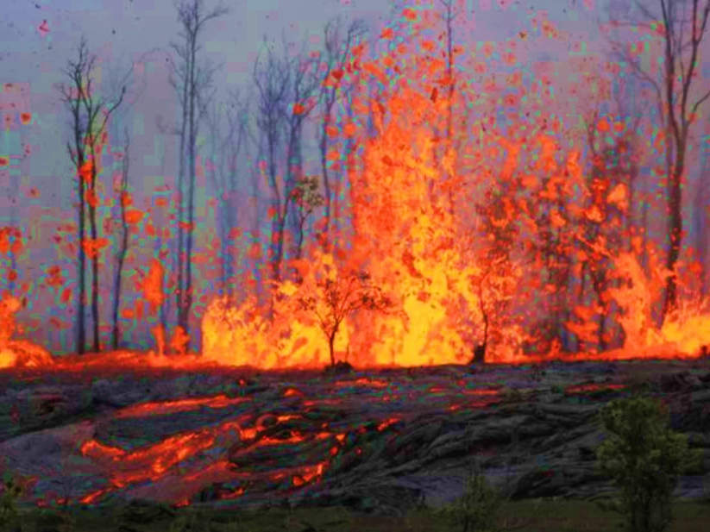
What we want to make…
Our Model
Calm
Dangerous
Notes:
실제 모델에서는 해당 색의 채널 스케일을 통해서 실루엣을 강화. 실루엣을 통해 어느 부분이 해당 색상과 유사한지 사용자가 확인

Slide 4
1. 추가 요구사항
기존 모델
: 여러 가지 사진에 대한 사전 데이터 labeling 처리를 통해
training data를 만들고 그에 대한 학습을 통해 R, G, B를 표시해
주는 모델 기획
기존의 모델에서 문제 확인
-> R, G, B 값은 CNN에 적용하기에 적절하지 않은 feature라고 판단
기존 주제를 유지하면서 새로운 ML/Deep Learning 반영할 파트 추가
-> 데이터 수집 및 처리에 많은 시간이 소모될 것으로 예상

Slide 5
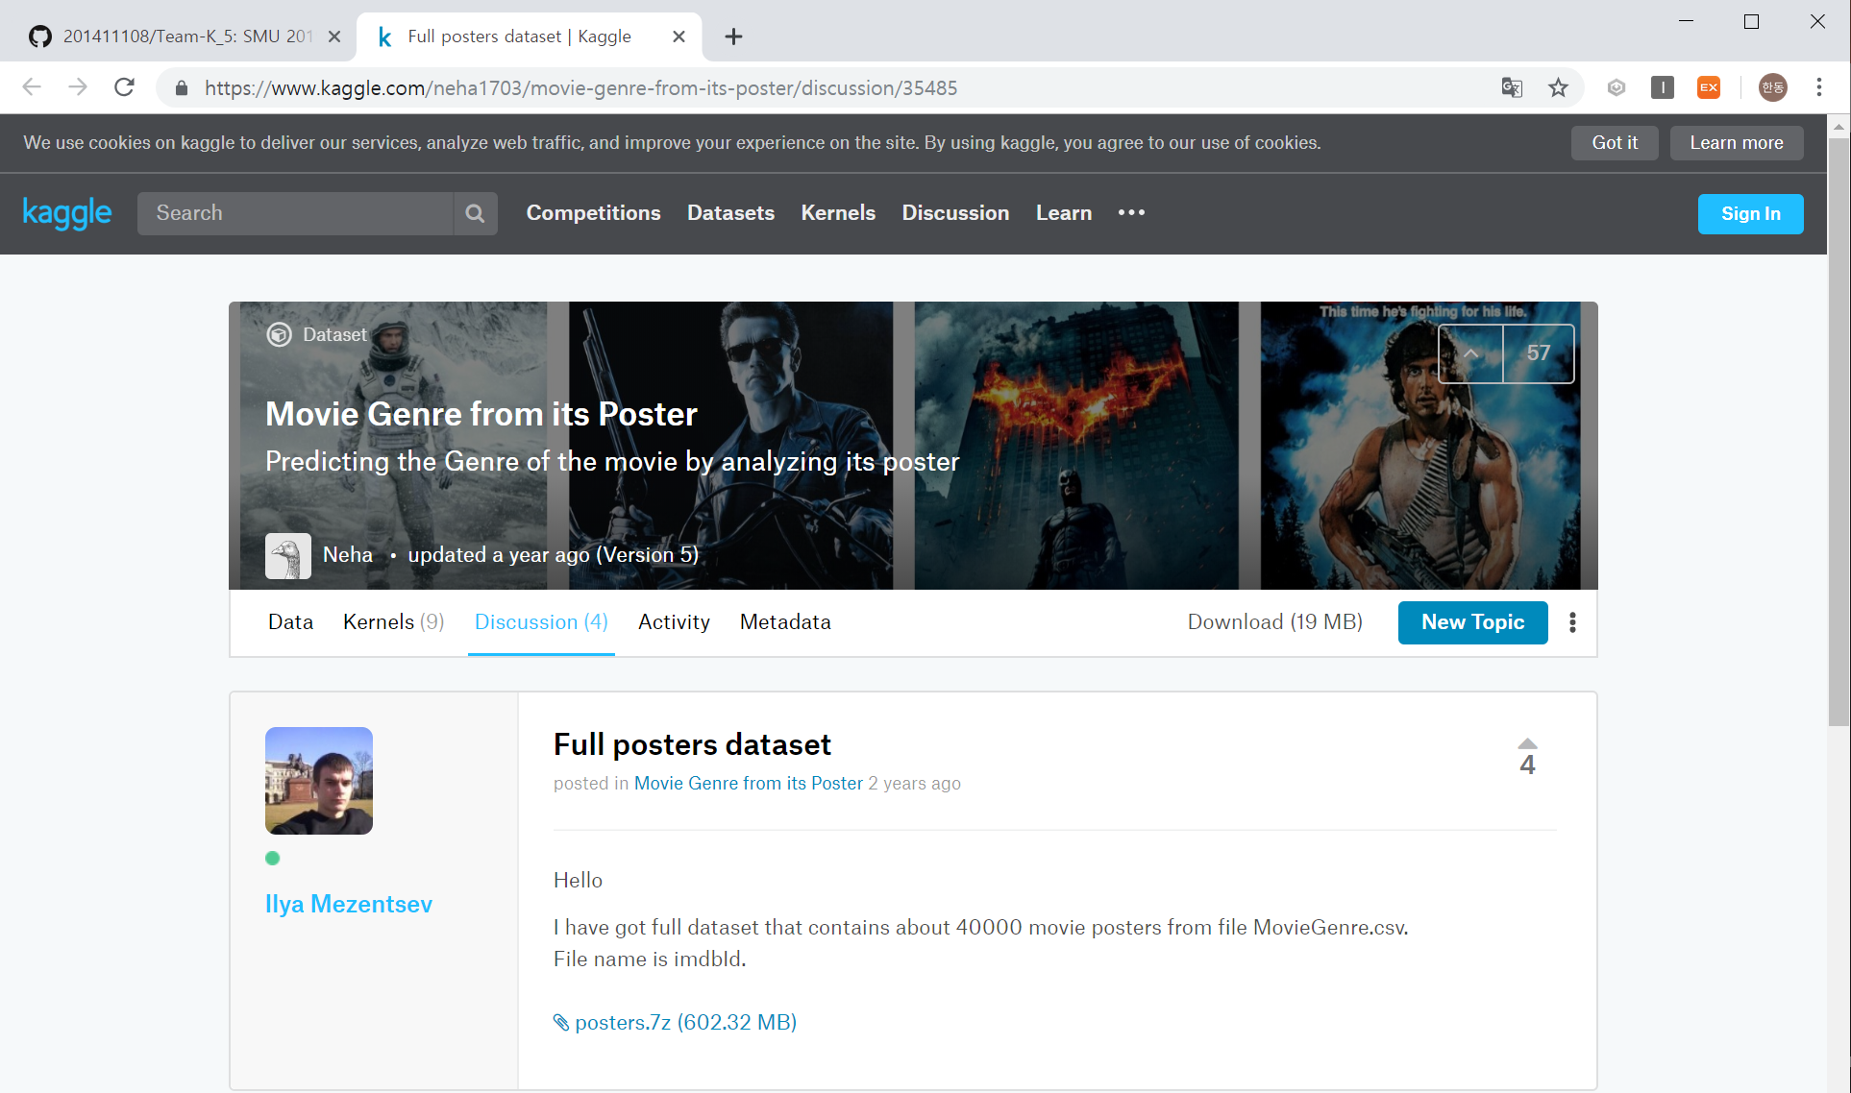
신규 모델 설정
-> 영화포스터 학습을 통한 장르 예측 데이터 활용
-> 해당 데이터를 신규 모델 주제에 맞도록 새롭게 처리
Notes:
교수님의 피드백을 통해 긴급회의를 하였고 그에 따른 결과

Slide 6
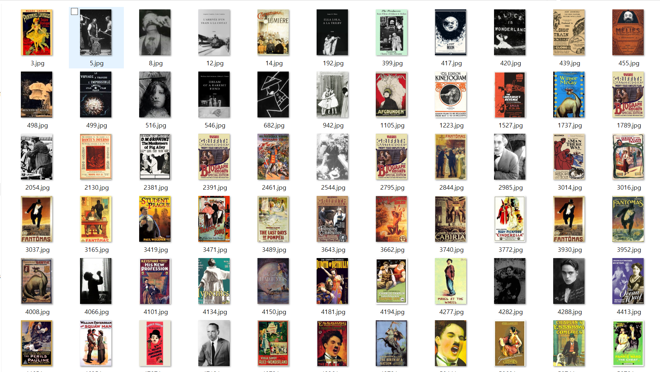
2. 데이터
총 39,515개의 영화 포스터 이미지로 구성되어 있음.
Width : 182, Height : 268

Slide 7
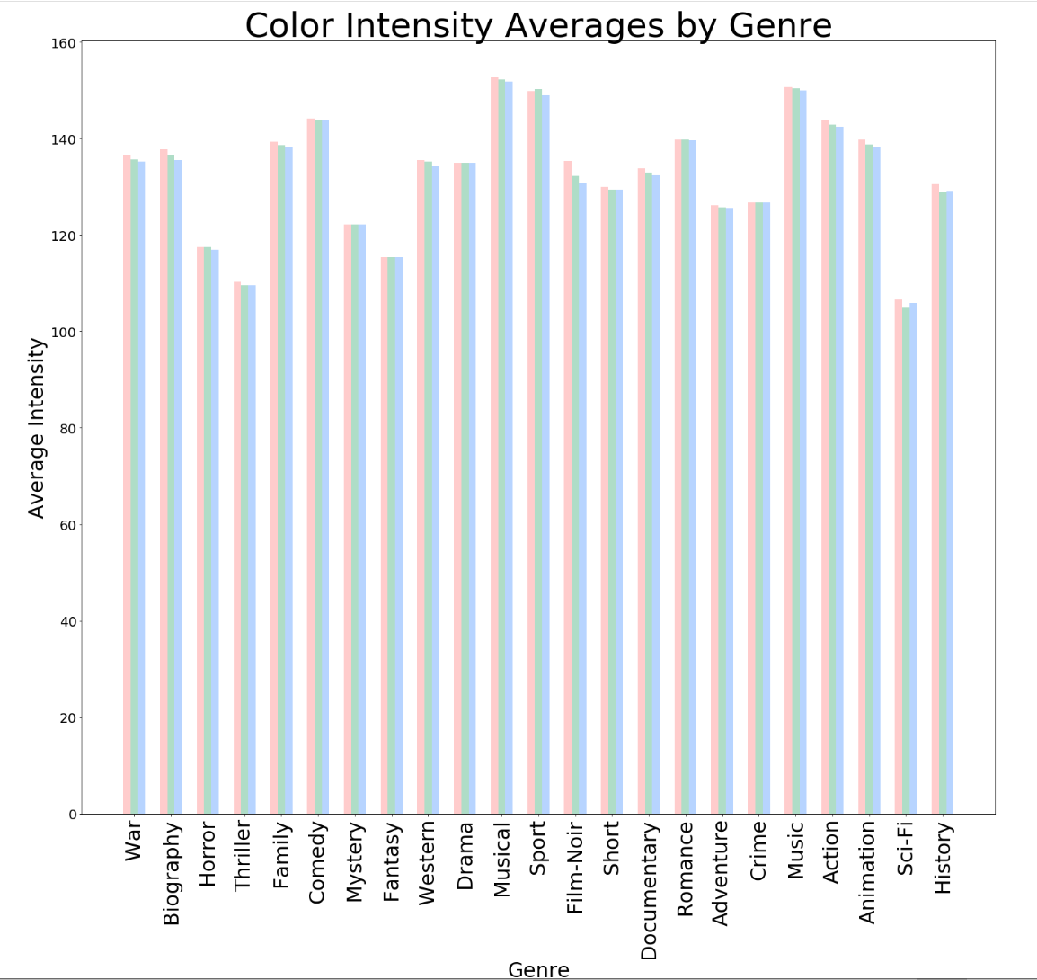
RGB 분포별로 장르 분류
공통된 RGB 분포를 보이는 장르를 안정과 위협 2개로 새롭게 분류

Slide 8
3. 예상 문제와 해결 방법
영화 포스터 데이터는 장르별로 색 정보가 과장되어 있는 경우가 많아 포스터가 아닌 실제 데이터를 넣었을 때 잘못된 결과를 보일 수 있다.
-> 데이터 augmentation을 통해 하나의 사진을 여러 변형을
적용한 버전으로 만들어 학습 진행.
이상치로 인한 정확도 감소 조정이 가능할 것으로 예상

Slide 9
영화 포스터에 맞게 모델이 overfitting 되는 문제 발생 소요
-> overfitting 문제가 발견된다면 구글 이미지 서치를 통해
실제 사진을 추가로 모아서 기존 데이터와 합쳐서 학습 진행
더 다양한 데이터 학습으로 문제 해결이 가능할 것으로 예상

Slide 10
4. 기존 주제와의 융합
CNN 모델을 활용하여 얻은 안정/위협 모델에 단순 RGB 영역 표시는 큰 의미가 없다고 판단
서비스에서 각 색약/맹 정보를 체크할 수 있도록 구현하여 해당 색약/맹 환자들이 잘 보지 못하는 색상 채널로 스케일링을 진행하여 볼 수 있는 기능 추가 예정
RGB 영역을 표시해 주는 서비스 -> 사진의 분위기(안정, 위협)를 표현해주며 RGB 영역 표시 + 선택한 색약/맹에 맞는 색상 채널로 스케일 해주는 기능 추가

Slide 11
5. 예상 모델 구성도
데이터 전처리
영화 포스터 training set
전처리 training set
분위기 판별 Model
RGB 표시 및
스케일
Module
최종
output
실제 데이터
감정 유추
output
학습

Slide 12
6. 언어 및 도구
개발 언어
- python
- HTML / CSS / JavaScript
- node.js
개발 도구
- Microsoft Visual Studio Code
관리 도구
- Github
- Trello

Slide 13
7. 조직도
김한동(PM)
김영완
(QA, Doc)
강대훈(Dev)
강진우(Dev)

